Slide 1
Муниципальное бюджетное учреждение дополнительного образования «Дом детского творчества» поселка Псебай муниципального образования Мостовский район
«Мы мир храним, пока мы помним о войне»
Педагога дополнительного образования Чернова С.В.
П.Псебай
2019 г.

Slide 2
Тема: Память о Великой Отечественной войне.
Цель: закрепление и углубление знаний об этом многогранном событии.
Задачи:
1.Закрепление представлений о войне, как об одном из самых грандиозных событий ХХ века.
2.Через привлечение краеведческого материала показать связь истории России и истории малой родины.
3.Показать, как война изменила представления людей о прошлом.
4.Формирование чувства гордости за свой народ.

Slide 3
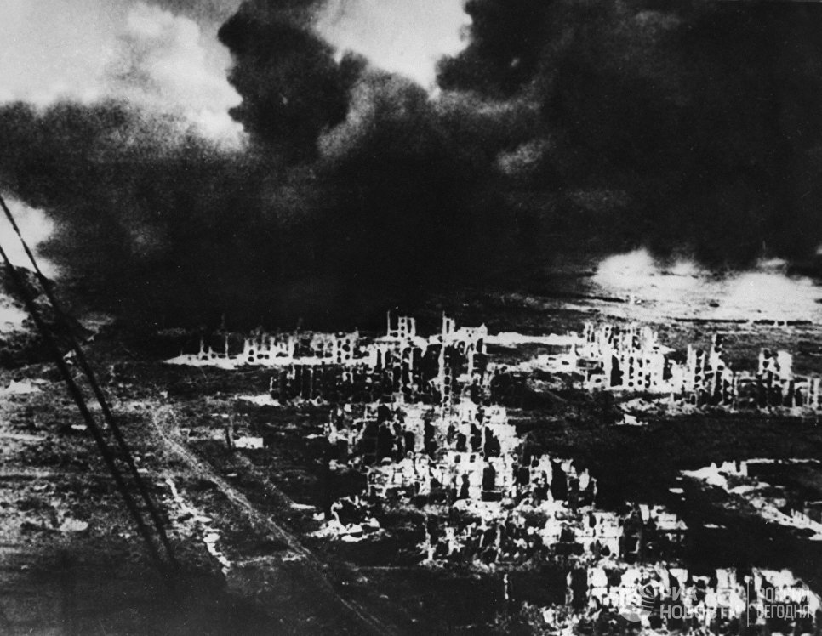
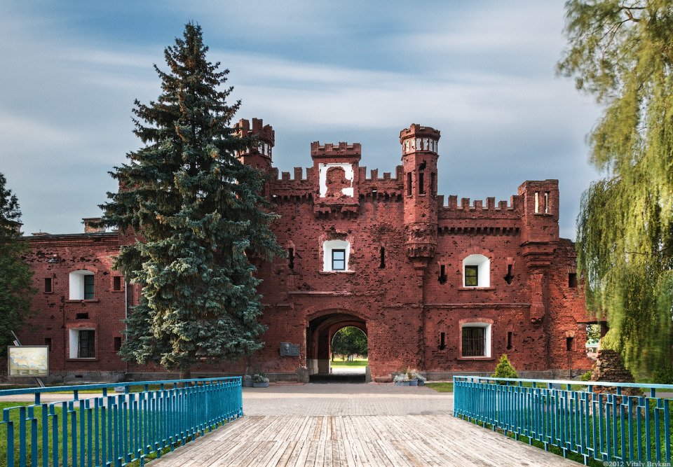
Какие города здесь изображены?

Slide 4
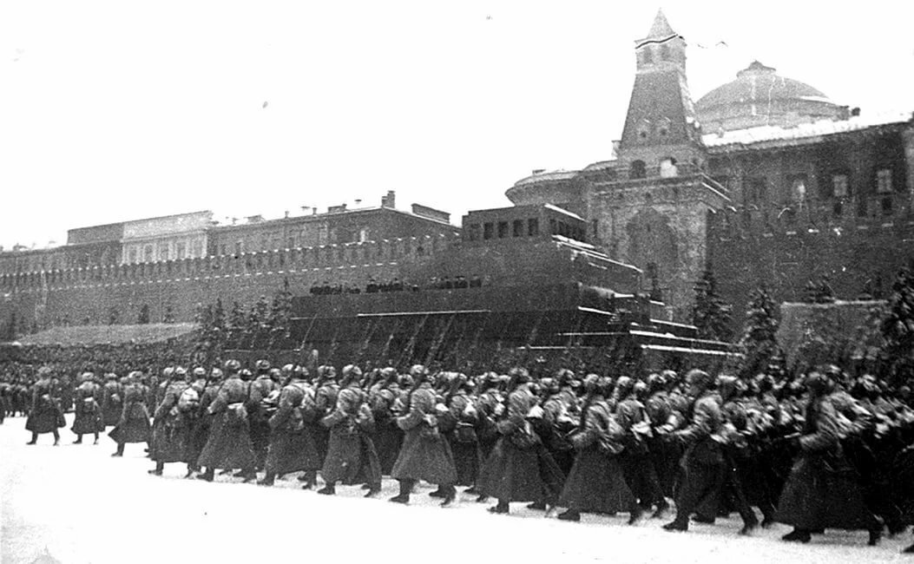
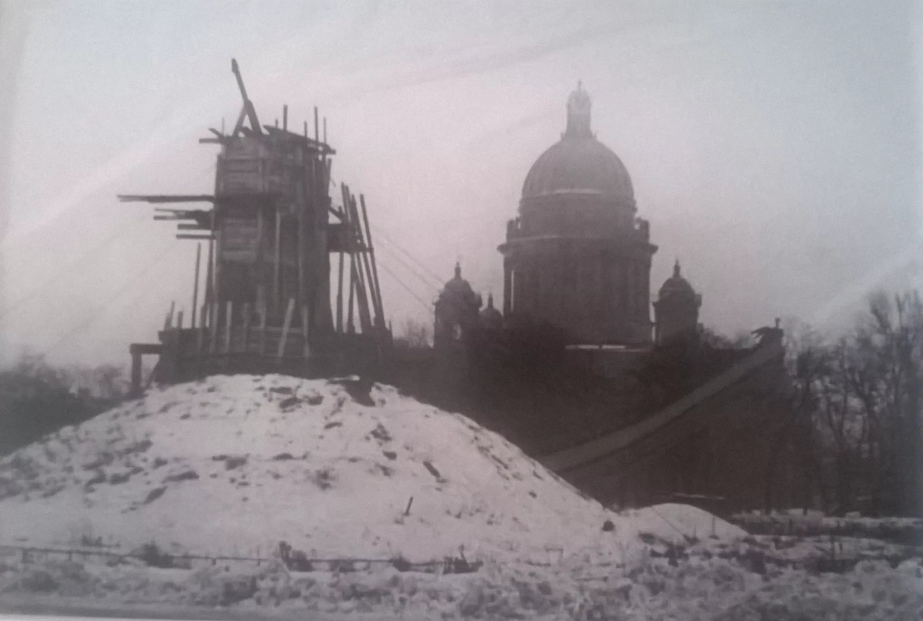
Какие города здесь изображены?

Slide 5
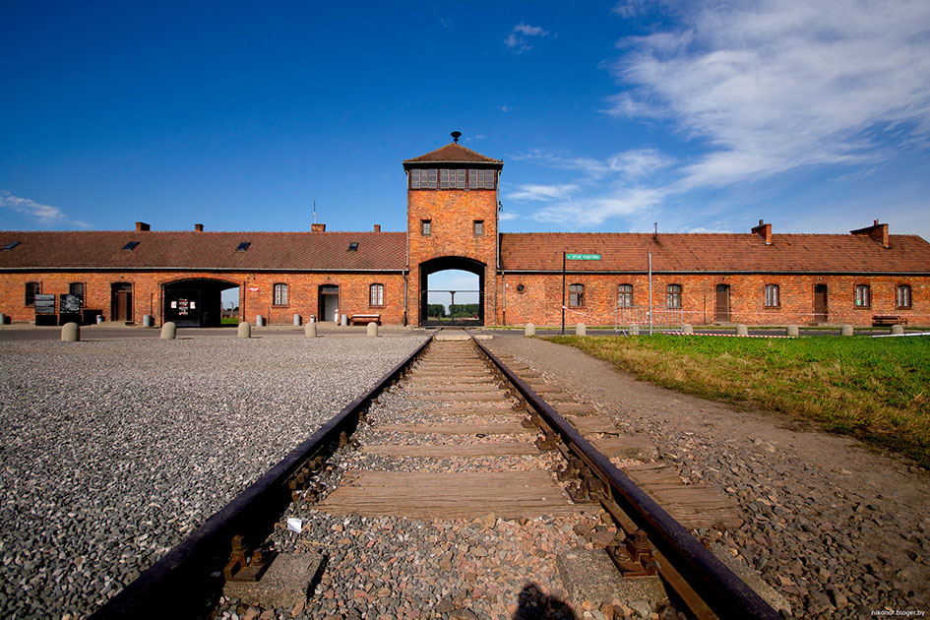
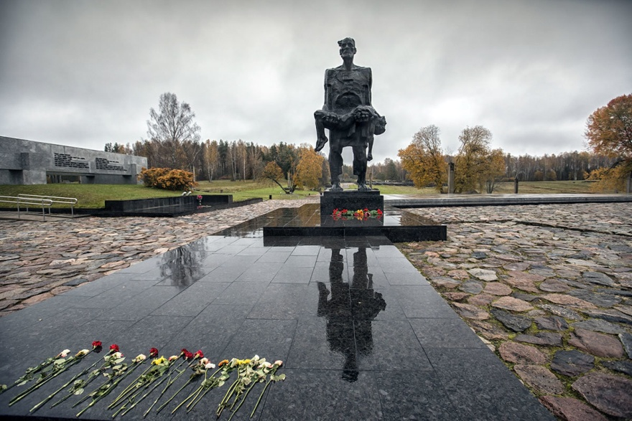
Что здесь изображено?

Slide 6
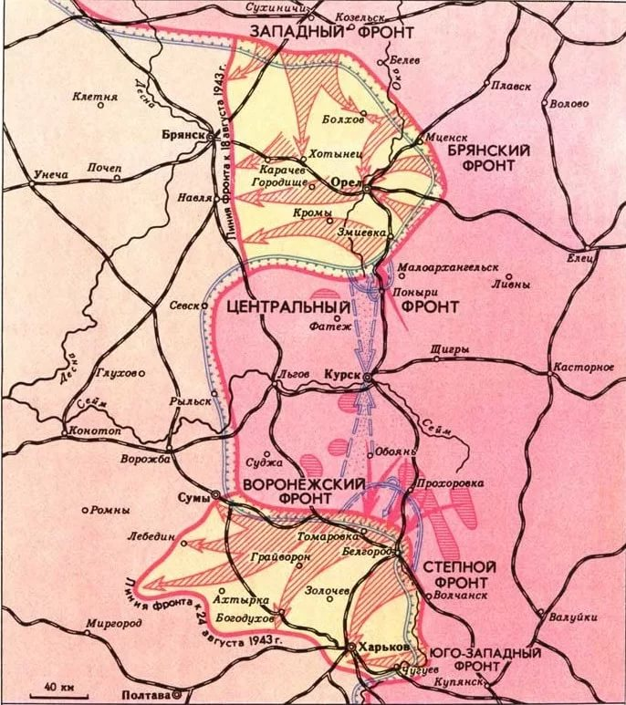
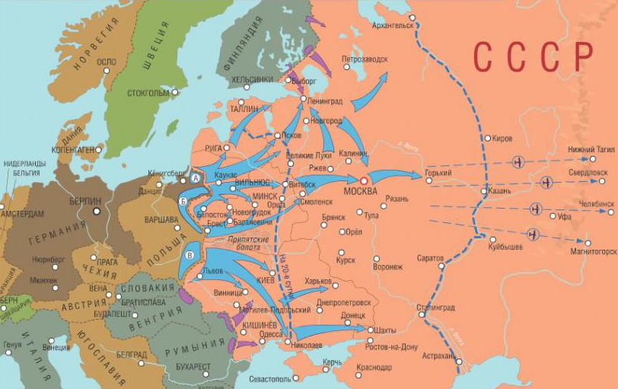
Какие события показывают карты?

Slide 7
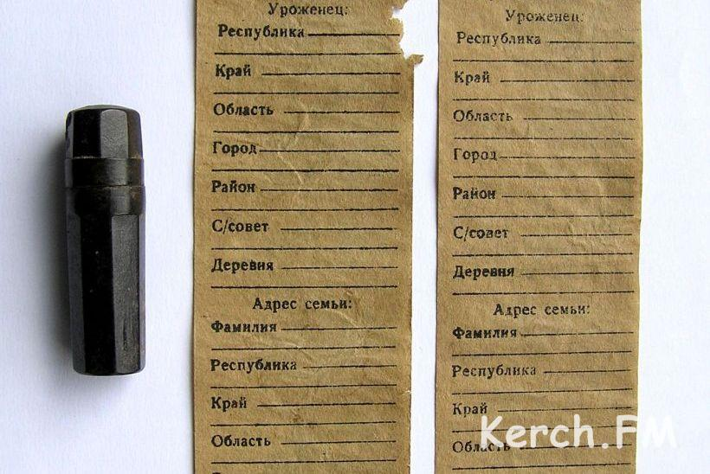
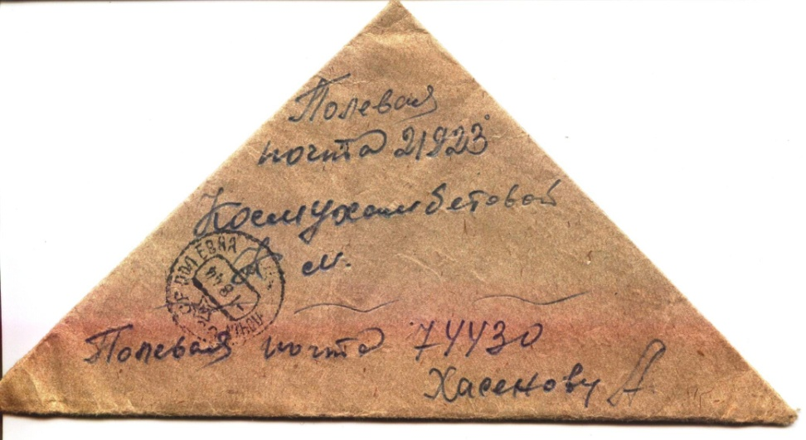
Что это за предметы?

Slide 8
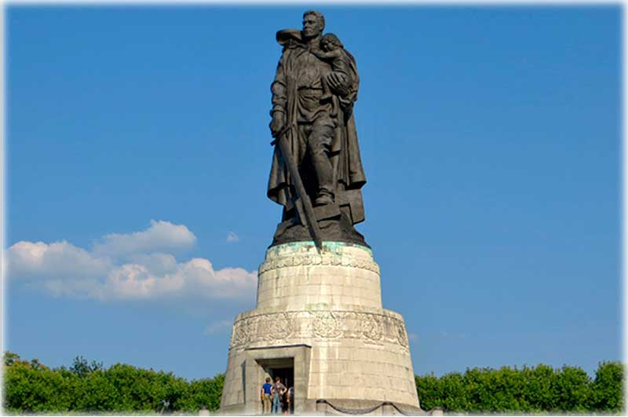
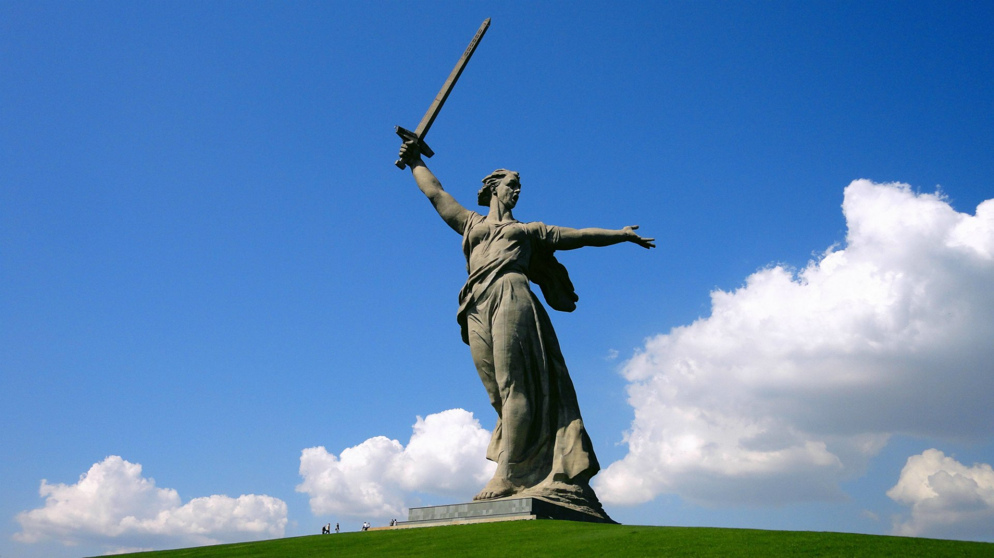
Назови эти памятники и места их расположения.

Slide 9
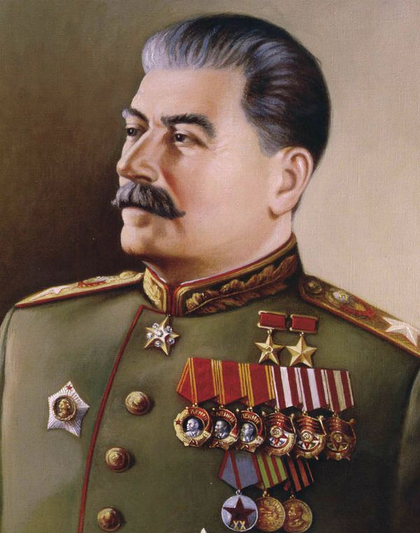
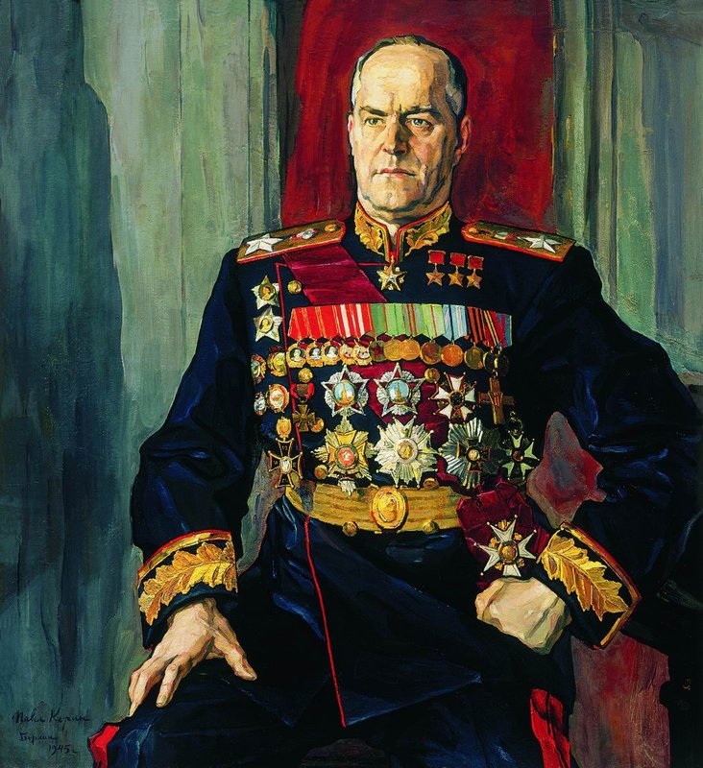
Назови этих людей.

Slide 10
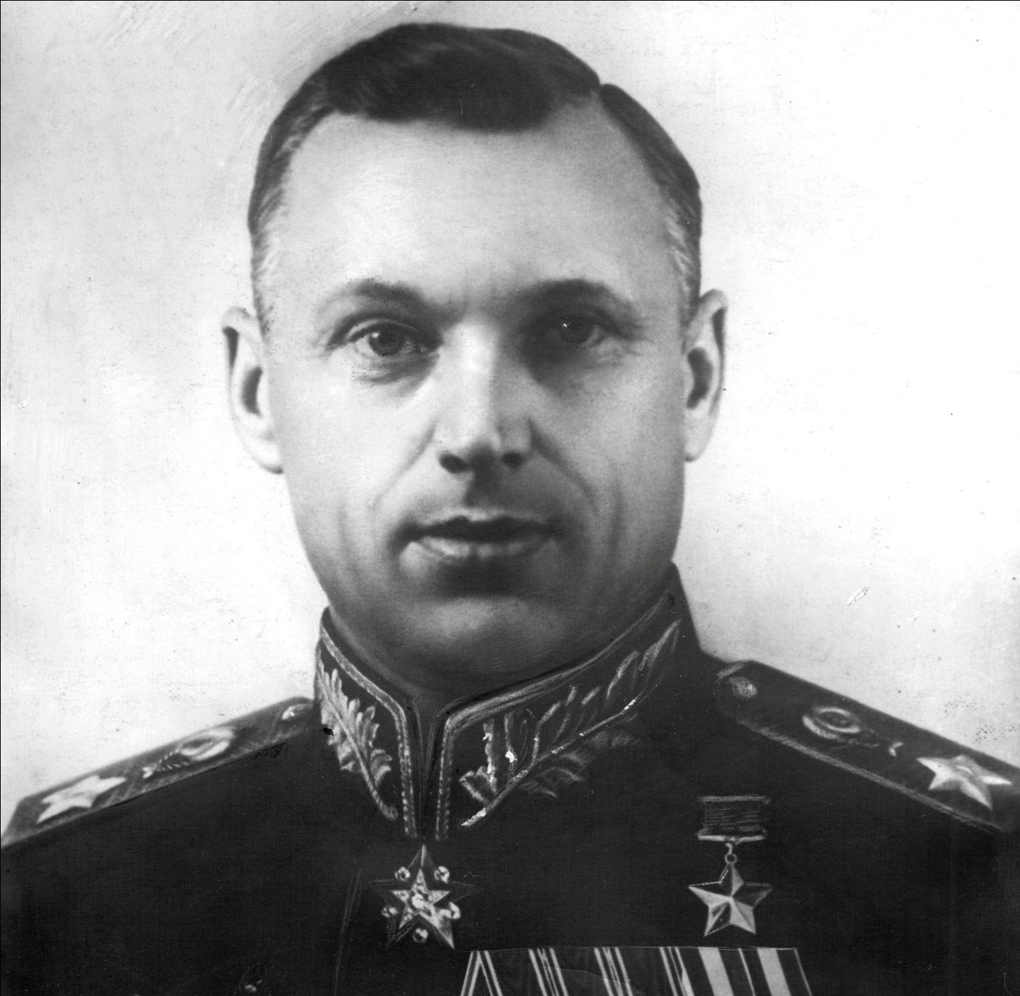
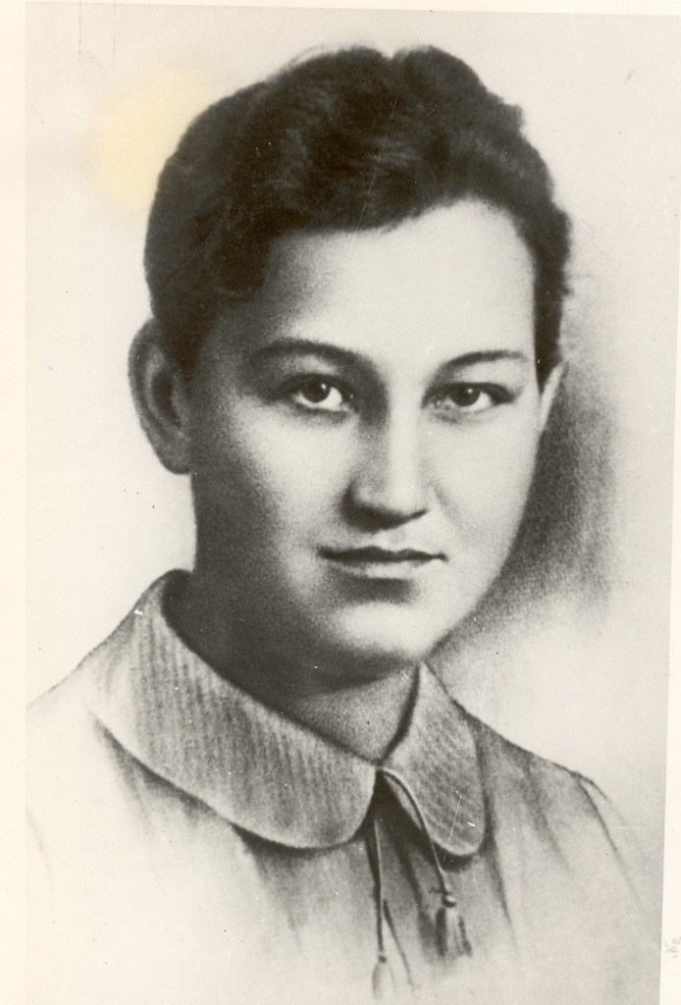
Назови этих людей.

Slide 11
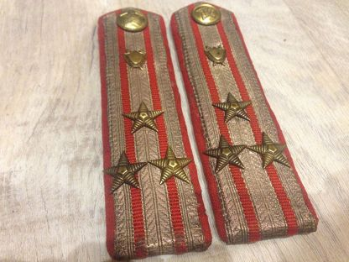
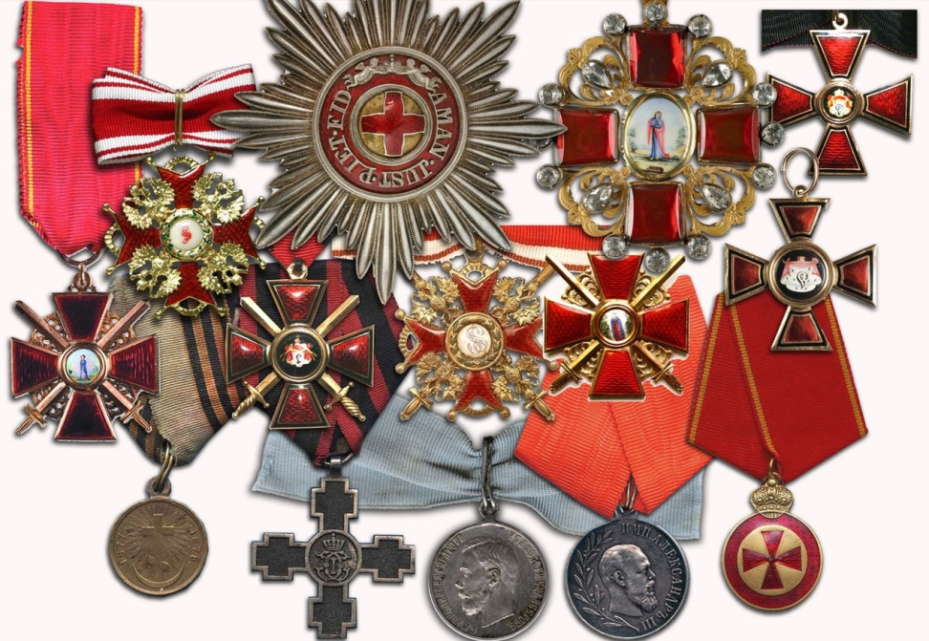
Что здесь изображено и как это связано с событиями войны?

Slide 12
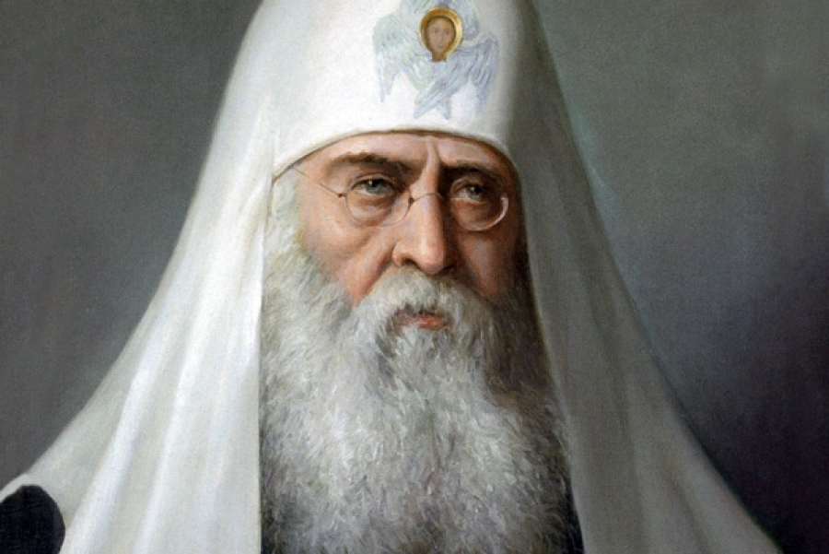
Кто этот человек и как война изменила отношение к религии?

Slide 13

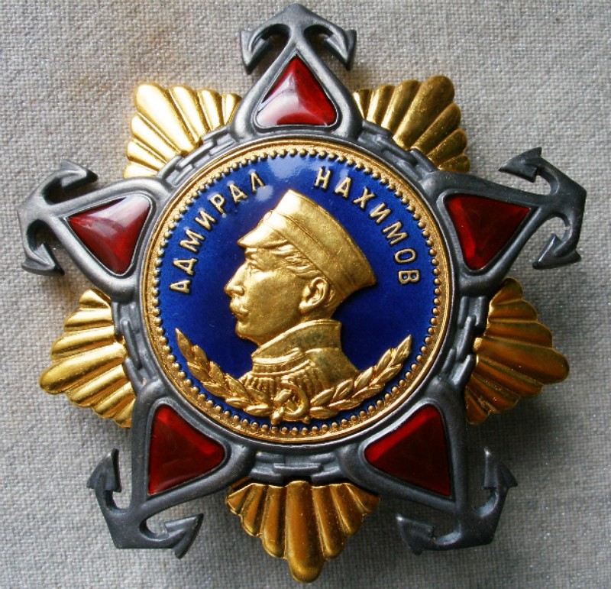
Что это за ордена и когда они появились?

Slide 14
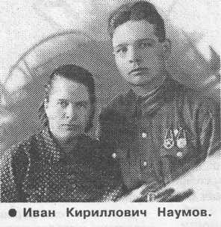

Slide 15
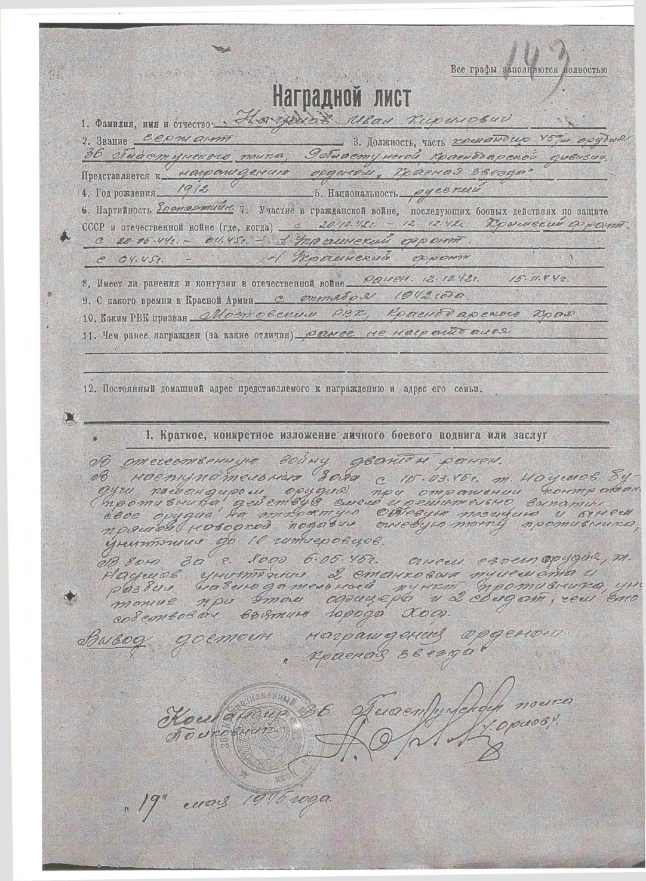

Slide 16
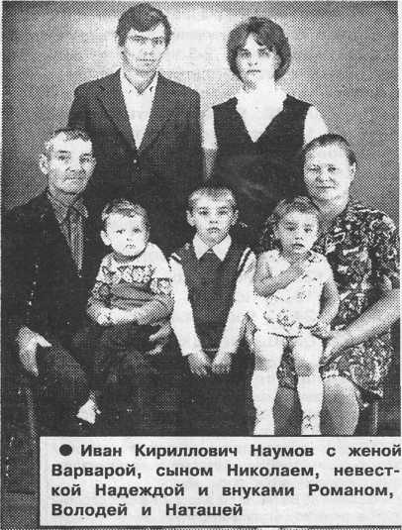

Slide 17
Список литературы:
1.Борис Полевой. До Берлина- 896 км. Смерть нас подождет.
2. З.В.Волосатова, учитель андрюковской СОШ № 6, «Предгорье», №№ 76, 79, 82, 88.

